Slide 1

Taller Práctico UML – Modelado de Procesos y Flujos
Nick Alejandro Ortega Mendez
Docente:
Ing. Hely Suarez Marin
Modelos y Documentación de Software
Fundación de Estudios Superiores Comfanorte (FESC)
Modelos y Documentación de Software
Noviembre 11 de 2025
Cúcuta, Norte de Santander

Slide 2
DESCRIPCION DEL PROCESO
El proceso de inscripción a cursos intersemestrales en la FESC fuemodelado bajo elenfoque UML de diagramas de actividades. Se identificaron cinco actores principales: Estudiante, Sistema Académico, Coordinación Académica, Tesorería y Docente.
OBJETIVO
El objetivo fue analizar el flujo AS-IS y proponer una versión TO-BE optimizada con validaciones automáticas, pagos en línea y notificaciones integradas.

Slide 3
VERSIÓN AS-IS – PROCESO ACTUAL
  Flujo manual con dependencias entre áreas.
  Validaciones y pagos realizados de forma secuencial.
  Comunicación y actualizaciones no automatizadas.
  Alta probabilidad de errores humanos y tiempos prolongados (2–3 días).
VERSIÓN TO-BE – PROCESO OPTIMIZADO
  Validaciones automáticas de prerrequisitos y cupos en tiempo real.
  Integración con pasarela de pago institucional.
  Notificación automática a docente y estudiante.
  Reducción del proceso a 15–30 minutos.
  Sistema académico sincronizado en línea.

Slide 4
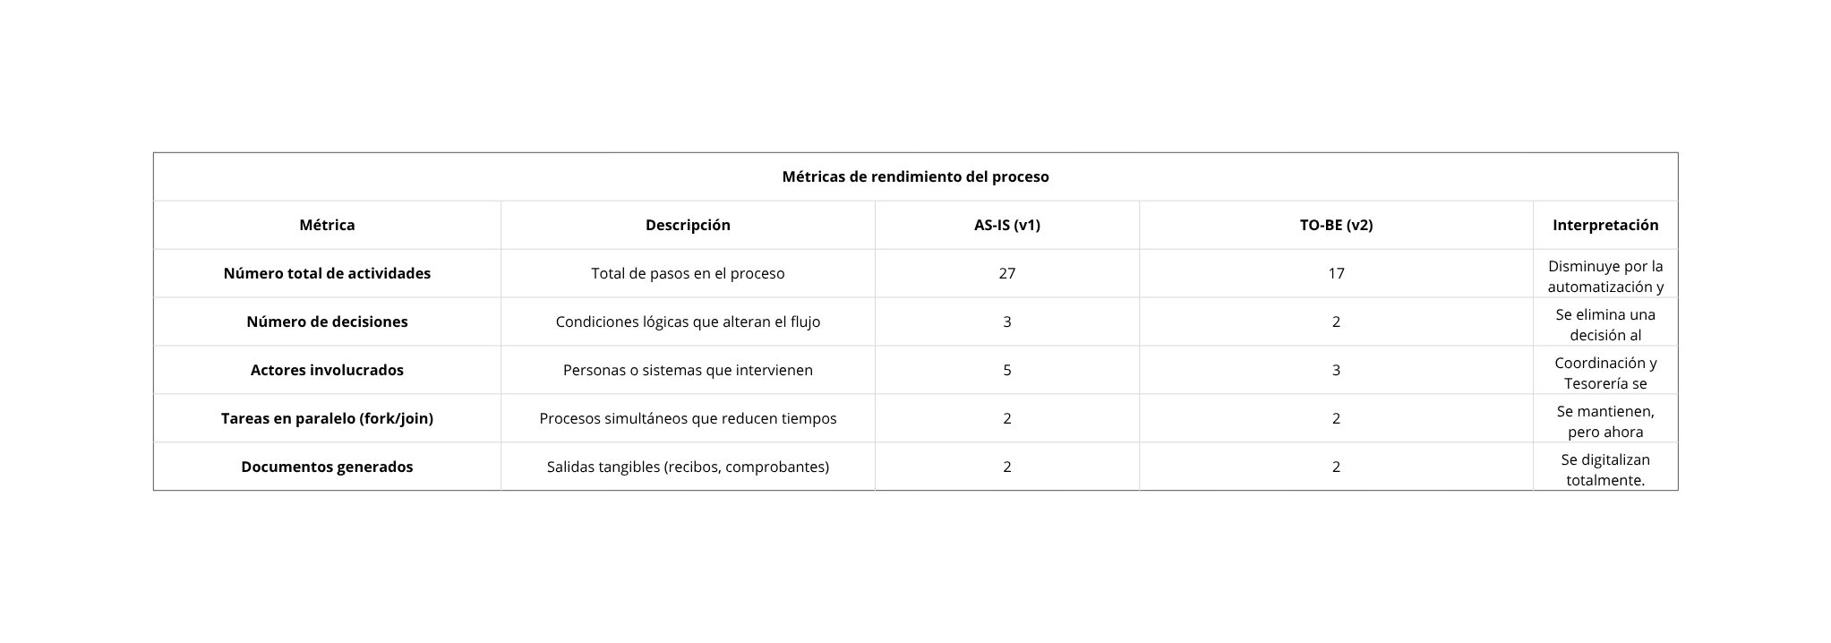
MÉTRICAS DEL PROCESO

Slide 5
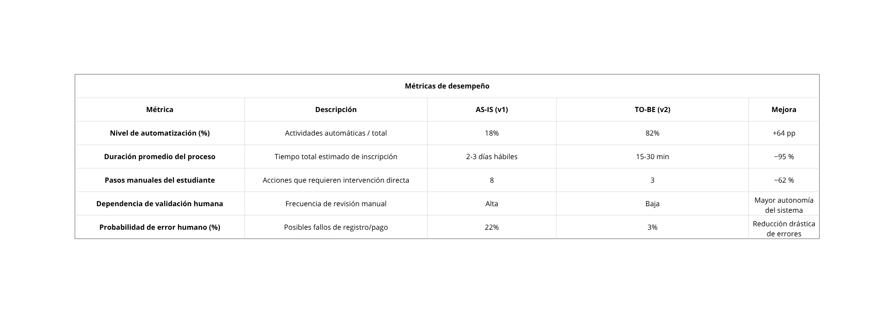
MÉTRICAS DEL PROCESO

Slide 6
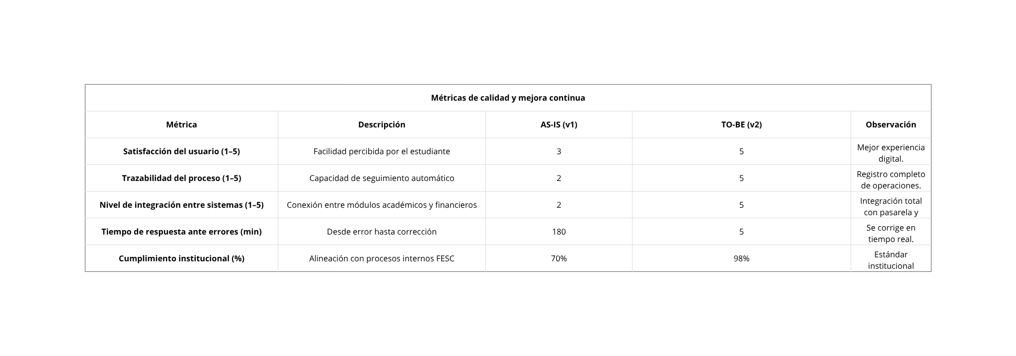
MÉTRICAS DEL PROCESO

